Slide 1


Slide 2


Juliana Campo, Rodrigo Guspián, Nicolás Constaín, Santiago Betancourth y Alejandro Fernández

Slide 3


Que es Golang
Es un lenguaje de programación de código abierto, polivalente, multiplataforma, compilado y rápido.

Slide 4



Historia de Go
Go (o Golang) es un lenguaje de programación moderno, creado en 2007 por Robert Griesemer, Rob Pike y Ken Thompson y lanzado en 2009, pero su primera versión estable llegó en el 2012.
Proclamado por muchos como el “C del siglo XXI”
Trata de aprender de los errores de otros lenguajes de programación más antiguos
Robert Greisemmer
Rob Pike
Ken Thompson

Slide 5
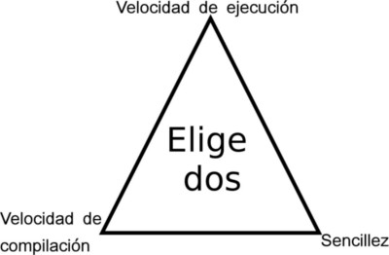
Historia de Go
Go nace de la necesidad de crear un lenguaje donde:
La programación no sea algo difícil
El desarrollador no se sienta frustrado constantemente
Elegir un lenguaje de programación a la hora de crear una herramienta no se convierta en la más complicada de las decisiones a tomar durante el proyecto
La eficiencia del programa resultante sea suficientemente buena

Slide 6

Características
Lenguaje concurrente.
Simplicidad.
Soporta miles de conexiones.
Lenguaje compilado.
Multiplataforma.
Orientado a objetos.
Recolector de basura.
Código abierto (open source).
Tipado estático.
Tipado dinámico.
No existen las excepciones.

Slide 7
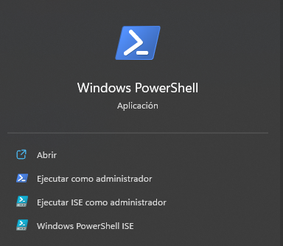
Como instalar Go en Windows
Pasos para configurar el powershell:
Paso 1: Abrir en modo administrador powershell de windows

Slide 8
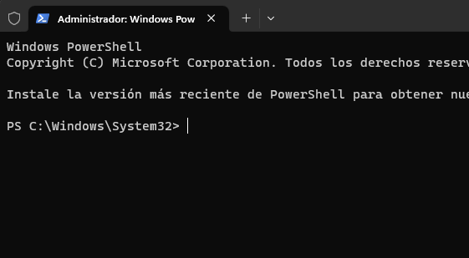
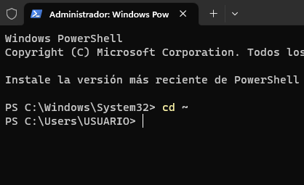
Paso 2:
Ya en el powershell, ejecutar el siguiente comando:
cd ~

Slide 9
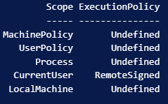
Paso 3:
Ejecutar el siguiente comando para darle permiso al usuario actual:
Set-ExecutionPolicy -Scope CurrentUser
Paso 4:
Luego de realizar el comando anterior, se deberá ingresar la siguiente política de ejecución:
RemoteSigned
Paso 5:
Una vez ingresado “RemoteSigned” se deberá confirmar si se hizo correctamente el ingreso de la política de ejecución, esto se hará ingresando el siguiente comando:
Get-ExecutionPolicy -List

Slide 10
Pasos para instalar el admin de paquetes “Chocolatey”:
Paso 1:
Ejecutar el siguiente comando:
$script = New-Object Net.WebClient
Paso 2:
Se verán las opciones disponibles enlazando el objeto $script con la clase Get-Member, esto se hace de la siguiente manera:
$script | Get-Member
Paso 3:
Ahora se inspecciona la línea de comandos con el siguiente comando:
$script.DownloadString("https://chocolatey.org/install.ps1")

Slide 11
Paso 4:
ya inspeccionada la línea de comandos, se instalará chocolatey:
iwr https://chocolatey.org/install.ps1 -UseBasicParsing | iex
Paso 5 (No es necesario):
Para actualizar el chocolatey, :
choco upgrade chocolatey
Paso 3:
Ahora se inspecciona la línea de comandos con el siguiente comando:
$script.DownloadString("https://chocolatey.org/install.ps1")

Slide 12
Pasos para instalar Go:
Paso 1:
Se usará Chocolatey para instalar Go, se tendrá que digitar el siguiente comando:
choco install -y golang
Paso 2:
(Nota: Para ver los cambios se debe cerrar y volver a abrir el powershell)
Para verificar que se instaló Go correctamente se verá la versión de este:
go version

Slide 13





Entornos de desarrollo
GoLand Visual Studio Code Sublime Text
Vim Emac

Slide 14
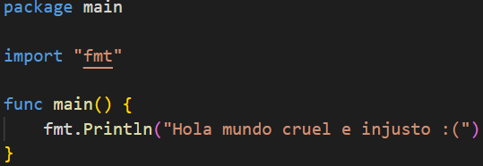
Sintaxis básica
Hola mundo:

Slide 15
Sintaxis básica
Palabras reservadas
break | default | func | interface | select
case | defer | go | map | struct
chan | else | goto | package | switch
const | fallthrough | if | range | type
continue | for | import | return | var

Slide 16
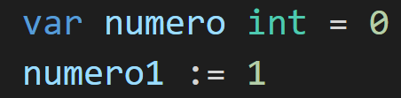
Sintaxis básica
Declaración de variables
var variable Tipo = valor
variable := valor

Slide 17


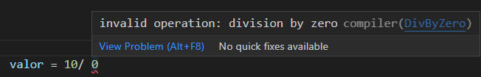
Sintaxis básica
Mal uso de variables
Trata de asignar de otro tipo No usar la variable en el programa
Dividir entre 0

Slide 18

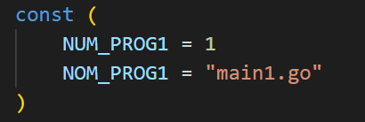
Sintaxis básica
Declaración de constantes
const constante = valor
const (
constante = valor
…
)

Slide 19
Sintaxis básica
Tipos de datos
Booleanas | Variables lógicas con valor true o false.
Numéricas | Representan números enteros o de punto flotante.
Cadenas | Secuencia de bytes que representan cadenas de texto inmutable, no es posible cambiar el contenido de una cadena.
Derivadas | Punteros, arreglos, estructuras, uniones, funciones, slices, interfaces, Maps, Channels.

Slide 20


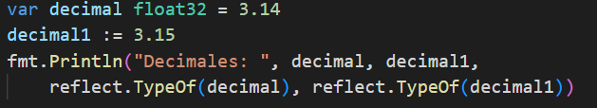
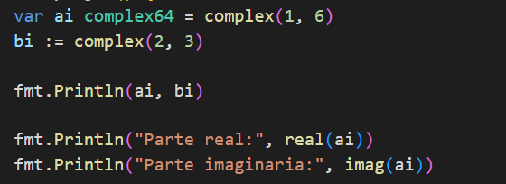

Sintaxis básica
Tipos de variables

Slide 21
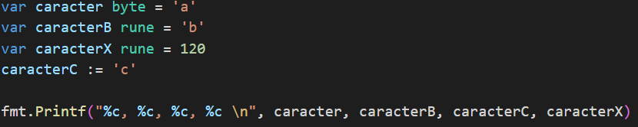
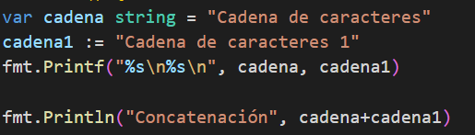

Sintaxis básica
Tipos de variables

Slide 22
Sintaxis básica
Rango de valores enteros
Tipo | Descripción | Rango
uint8 | Unsigned | 8-bits (0 a 255)
uint16 | Unsigned | 16-bits (0 a 65535)
uint32 | Unsigned | 32-bits (0 a 4294967295)
uint64 | Unsigned | 64-bits (0 a 18446744073709551615)
int8 | Signed | 8-bits (-128 a 127)
int16 | Signed | 16-bits (-32768 a 32767)
int32 | Signed | 32-bits (-2147483648 a 2147483647)
int64 | Signed | 64-bits (-9223372036854775808 a 9223372036854775807)

Slide 23
Sintaxis básica
Rango de valores flotantes y complejos
Tipo | Descripción
float32 | IEEE-754 32-bit floating-point numbers
float64 | IEEE-754 64-bit floating-point numbers
complex64 | Números complejos con float32 partes reales e imaginarias
complex128 | Números complejos con float64 partes reales e imaginarias

Slide 24
Sintaxis básica
Otros tipos de enteros
Tipo | Descripción
byte | 8-bits (0 a 255)
rune | 32-bits (-2147483648 a 2147483647)
uint | 32 o 64 bits
int | 32 o 64 bits
uintptr | Entero guarda los bits no interpretados de un puntero

Slide 25
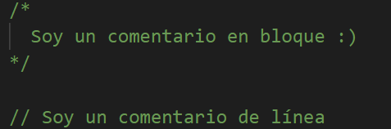
Sintaxis básica
Comentarios

Slide 26
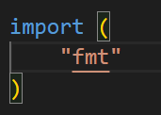
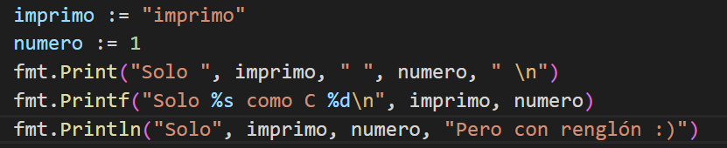

Sintaxis básica
Lectura y escritura de datos

Slide 27
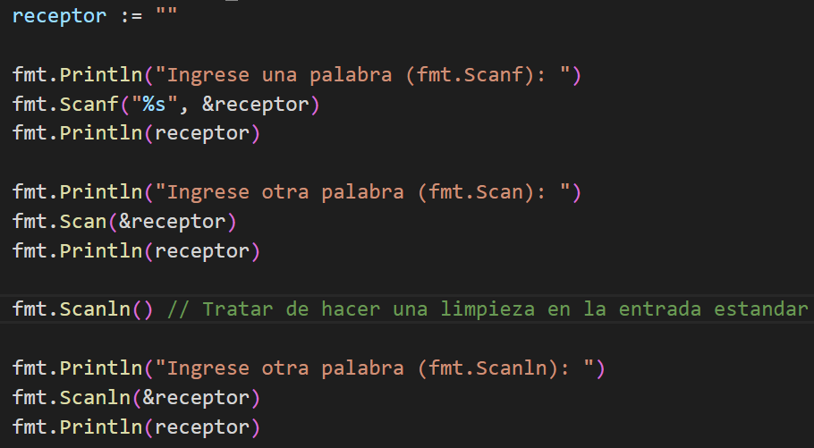
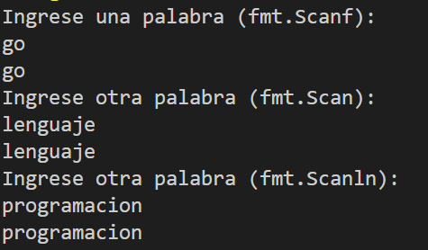
Sintaxis básica
Lectura y escritura de datos
Tratar de hacer como un fflush(stdin)

Slide 28
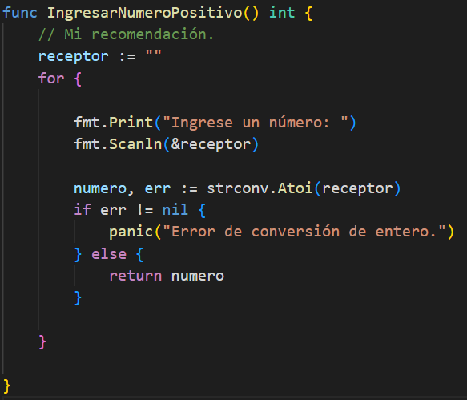
Sintaxis básica
Lectura y escritura de datos
Tratar de hacer como un fflush(stdin)

Slide 29
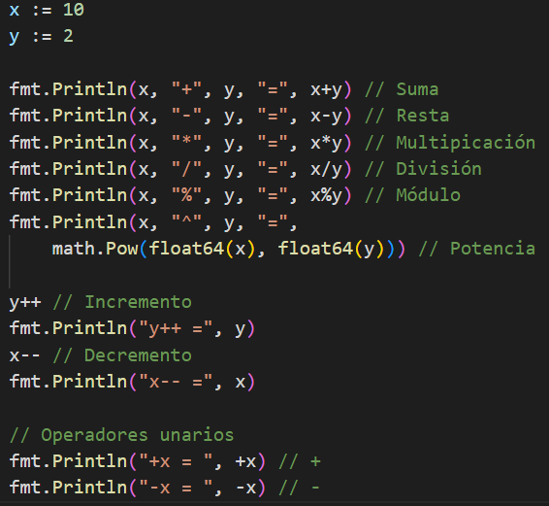
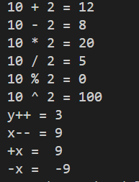
Sintaxis básica
Operadores aritméticos
Tratar de hacer como un fflush(stdin)

Slide 30
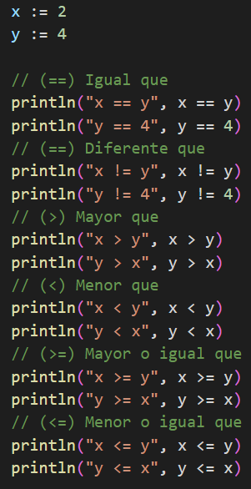
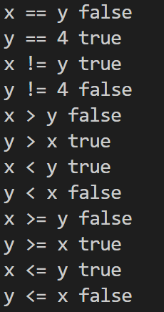
Sintaxis básica
Operadores relacionales
Tratar de hacer como un fflush(stdin)

Slide 31
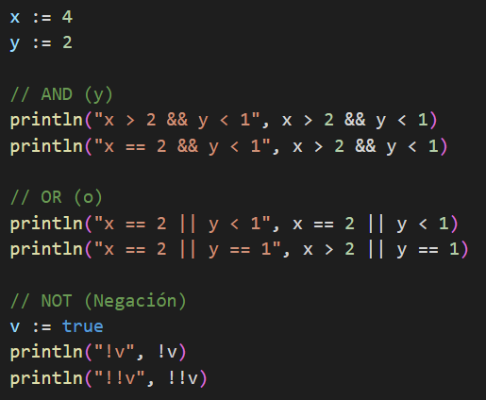
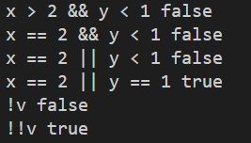
Sintaxis básica
Operadores lógicos
Tratar de hacer como un fflush(stdin)

Slide 32
Sintaxis básica
Operadores lógicos a nivel de bits (bit a bit)
Operando | Nombre | Descripción
& | Conjunción (AND). | Verdadero (1) mientras ninguno de los operandos sea falso (0).
| | Disyunción (OR). | Verdadero mientras al menos uno de los operandos sea verdadero.
^ | Disyunción exclusiva (XOR). | Verdadero mientras los operandos sean distintos.
<< | Corrimiento de bits a la izquierda. | Los bits son movidos a la izquierda la cantidad de posiciones que se especifique.
>> | Corrimiento de bits a la derecha. | Los bits son movidos a la derecha la cantidad de posiciones se especifique.

Slide 33
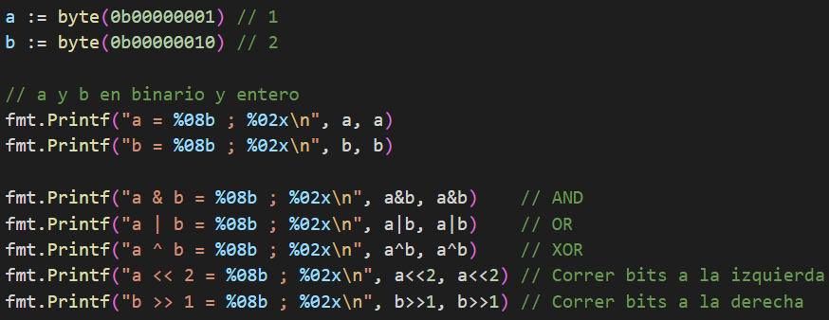
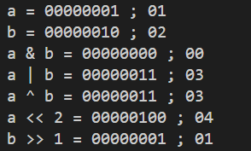
Sintaxis básica
Operadores lógicos a nivel de bits (bit a bit)
Tratar de hacer como un fflush(stdin)

Slide 34
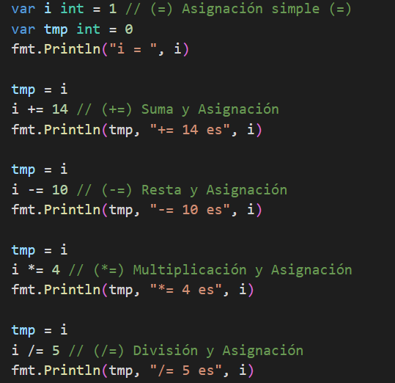
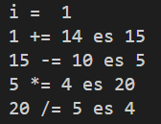
Sintaxis básica
Operadores de asignación
Tratar de hacer como un fflush(stdin)

Slide 35
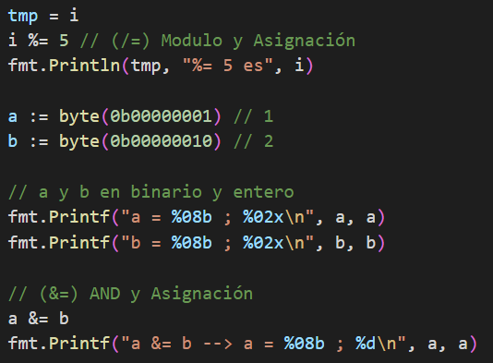
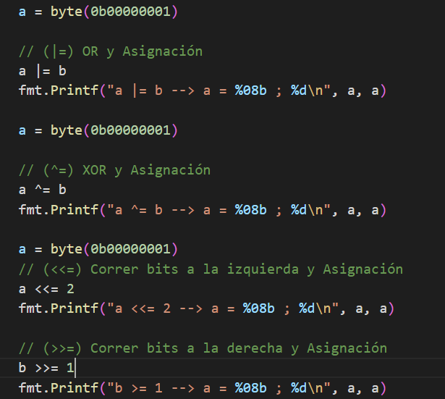
Sintaxis básica
Operadores de asignación
Tratar de hacer como un fflush(stdin)

Slide 36
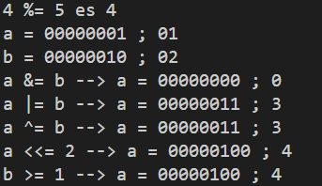
Sintaxis básica
Operadores de asignación
Tratar de hacer como un fflush(stdin)

Slide 37
Sintaxis básica
Operadores de dirección
Operador | Descripción | Ejemplo
& | Regresa la dirección en memoria del operando. | &X regresa la dirección en memoria de X
* | Apuntador a una variable. | *P apunta a una variable

Slide 38
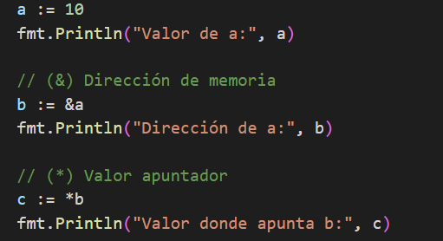

Sintaxis básica
Operadores de dirección
Tratar de hacer como un fflush(stdin)

Slide 39
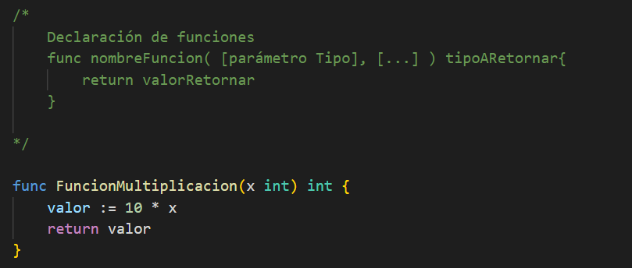
Sintaxis básica
Funciones

Slide 40
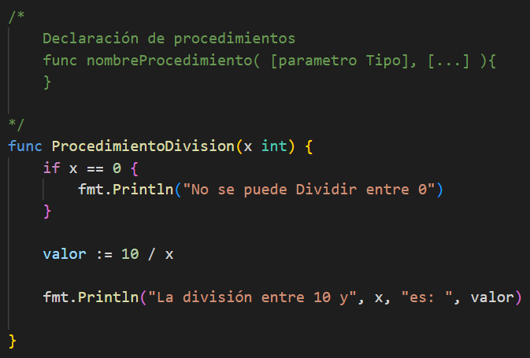
Sintaxis básica
Procedimientos

Slide 41
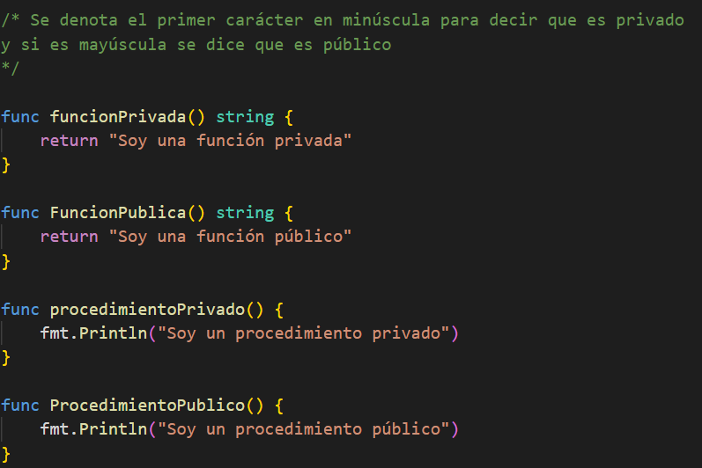
Sintaxis básica
Funciones y procedimientos públicos y privados

Slide 42
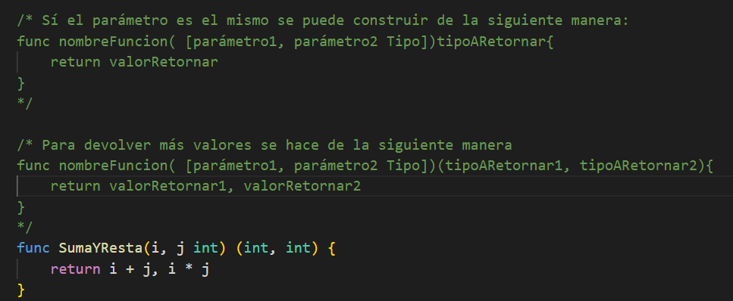
Sintaxis básica
Más allá en funciones

Slide 43
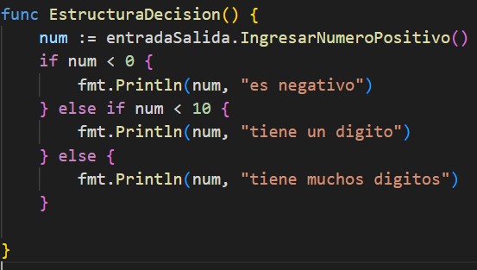

Sintaxis básica
Estructuras Condicionales
Tratar de hacer como un fflush(stdin)

Slide 44
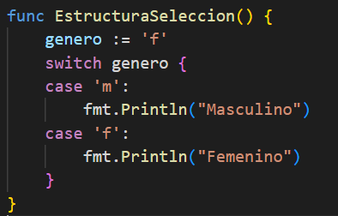
Sintaxis básica
Estructuras Condicionales
Tratar de hacer como un fflush(stdin)

Slide 45
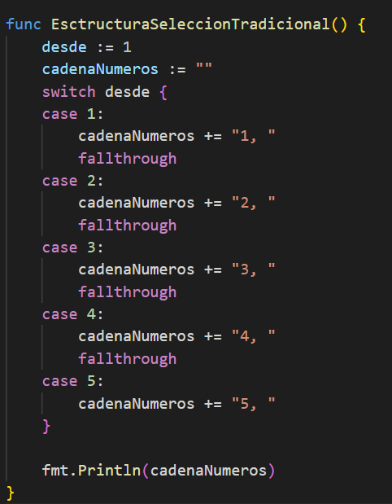
Sintaxis básica
Estructuras Condicionales
fallthrough = caer a través

Slide 46
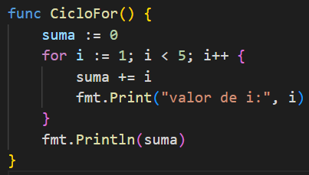
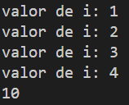
Sintaxis básica
Estructuras Repetitivas

Slide 47
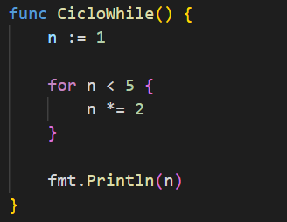
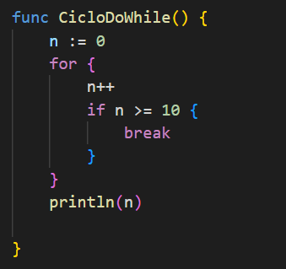
Sintaxis básica
Estructuras Repetitivas

Slide 48
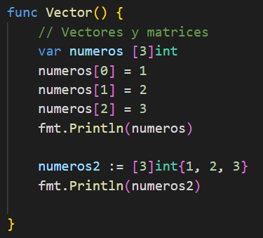

Sintaxis básica
Vectores

Slide 49
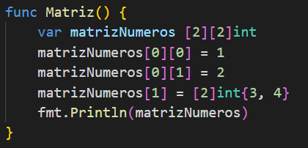
Sintaxis básica
Matrices

Slide 50
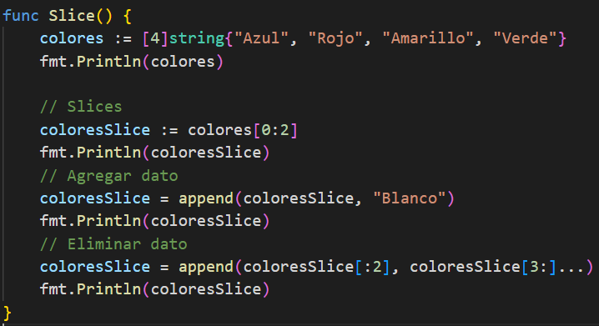
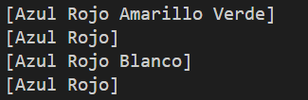
Sintaxis básica
Slices

Slide 51
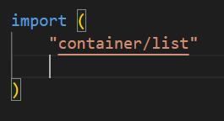
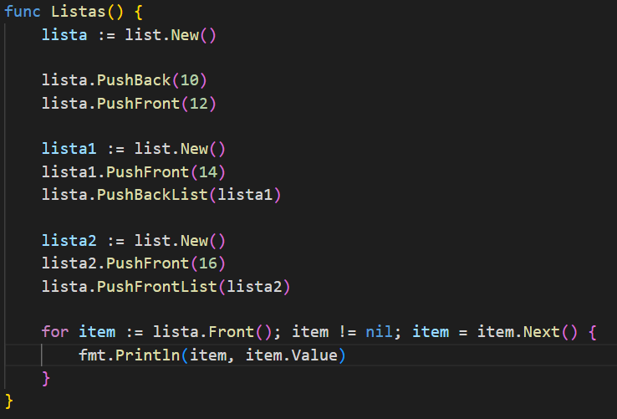

Sintaxis básica
Listas

Slide 52



Sintaxis básica
Anillo o lista circular

Slide 53

Sintaxis básica
Tipo Struct

Slide 54


Sintaxis básica
Tipo Struct

Slide 55



Sintaxis básica
Conversión de tipos: Cadena a Entero

Slide 56


Sintaxis básica
Conversión de tipos: Cadena a Float

Slide 57


Sintaxis básica
Conversión de tipos: Entero a Cadena

Slide 58


Sintaxis básica
Conversión de tipos: Float a Cadena

Slide 59


Sintaxis básica
Conversión de tipos: Float a Entero

Slide 60


Sintaxis básica
Conversión de tipos: Entero a Float

Slide 61


Sintaxis básica
Gorrutina

Slide 62
Sintaxis básica
https://github.com/RodrigoAGuspian/go-sintaxis

Slide 63



Usos y campos de acción:
[Servicios en la nubes]

Slide 64



Usos y campos de acción:
[Plataformas de Medios]

Slide 65

Usos y campos de acción:
[Medios de Noticias]

Slide 66

Usos y campos de acción:
[Servicios bajo pedido]

Slide 67
Demos

Slide 68
Bibliografía:
Como instalar Go y configurarlo
Blog de tecnologías de la información (codingornot.com)
Aprende go

Slide 69


